Slide 1
МБДОУ «Детский сад №38 «Росинка» «Моя родина – Алтайский край» нравственно –патриотическое воспитание детей дошкольного возраста
Подготовила воспитатель: Габидулина С.В.

Slide 2
Задачи: познакомить детей с разнообразием растительного и животного мира, родного края. Воспитывать любовь к родному краю

Slide 3
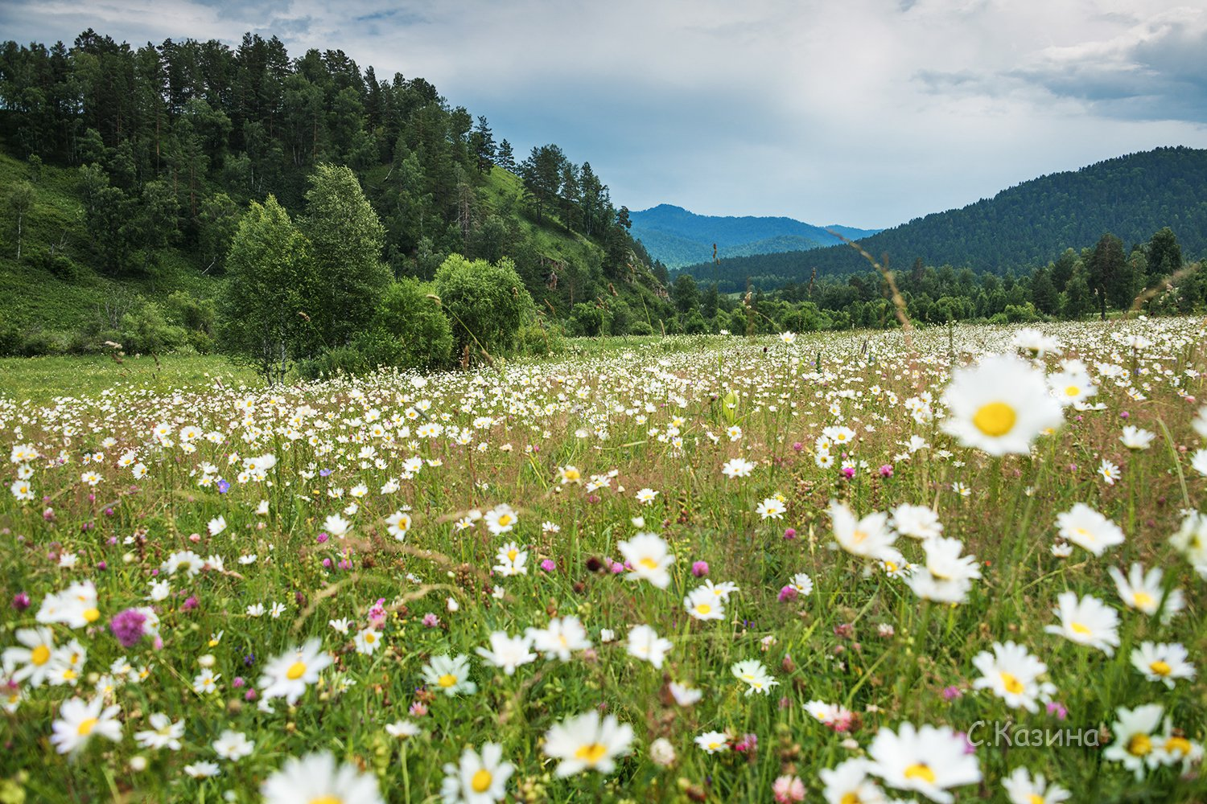
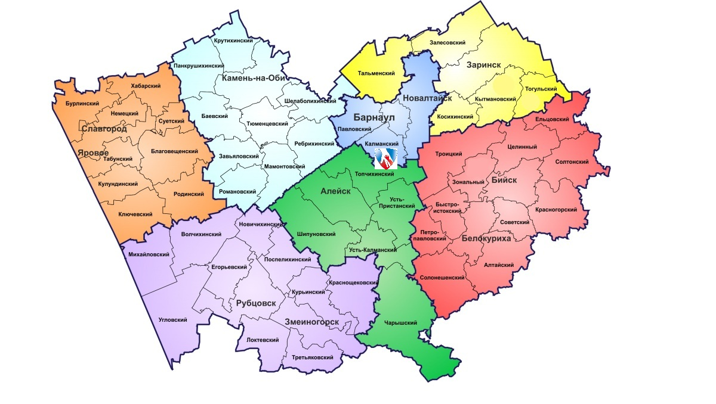
Моя родина- Алтайский край

Slide 5
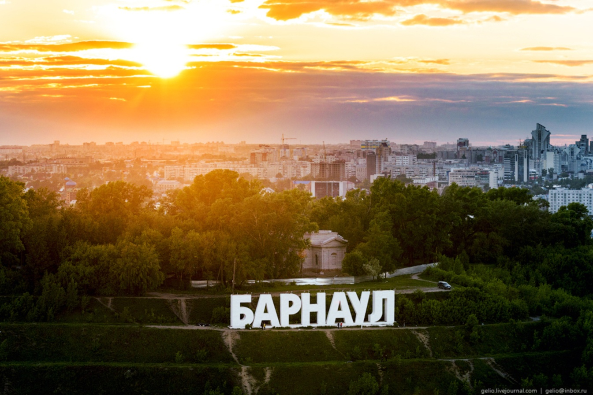
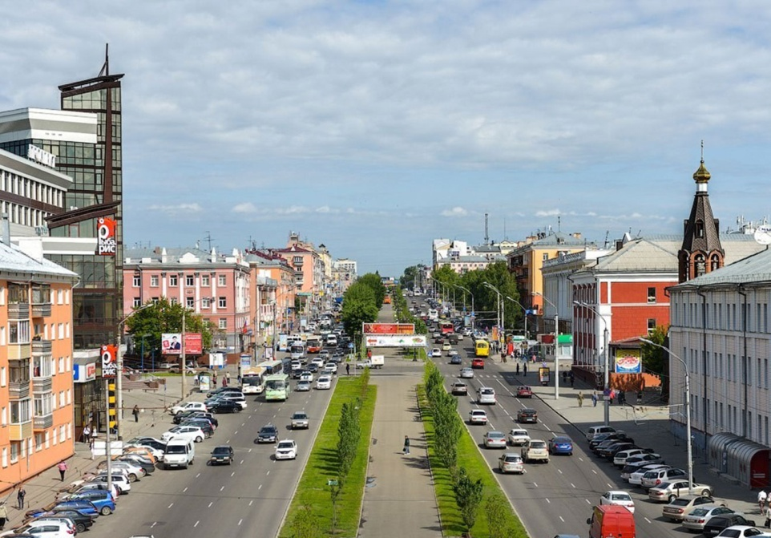
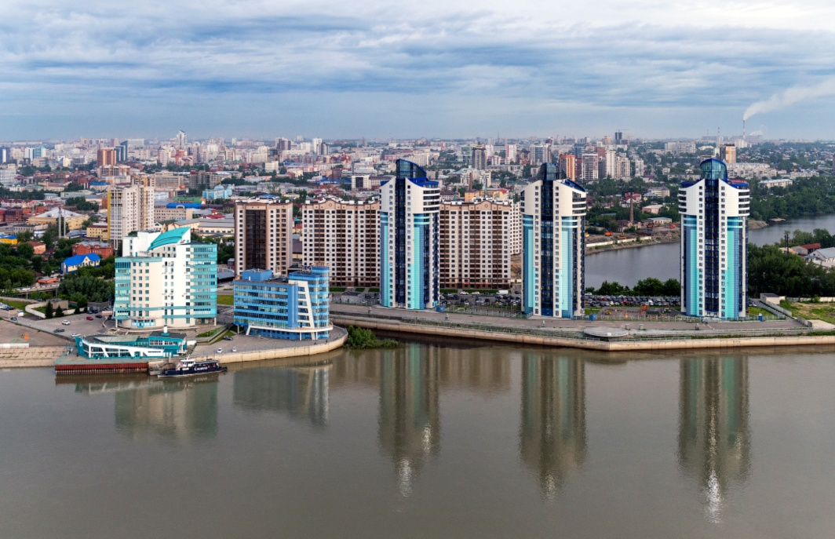
Столица Алтайского края Барнаул

Slide 8
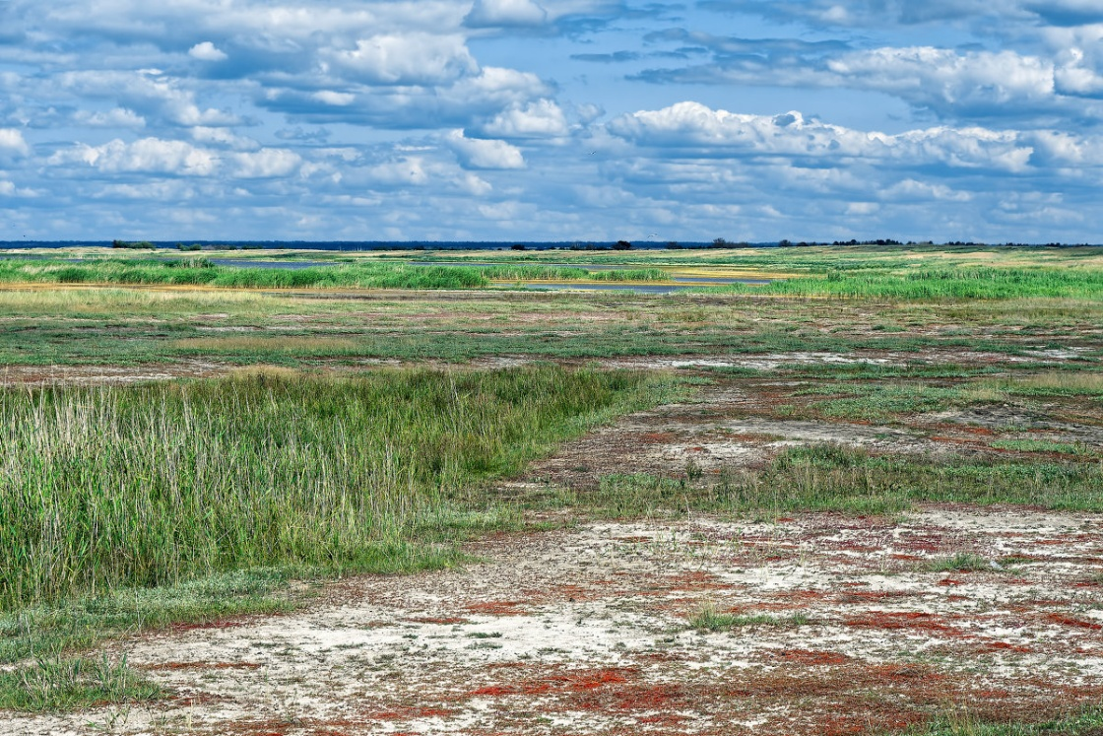
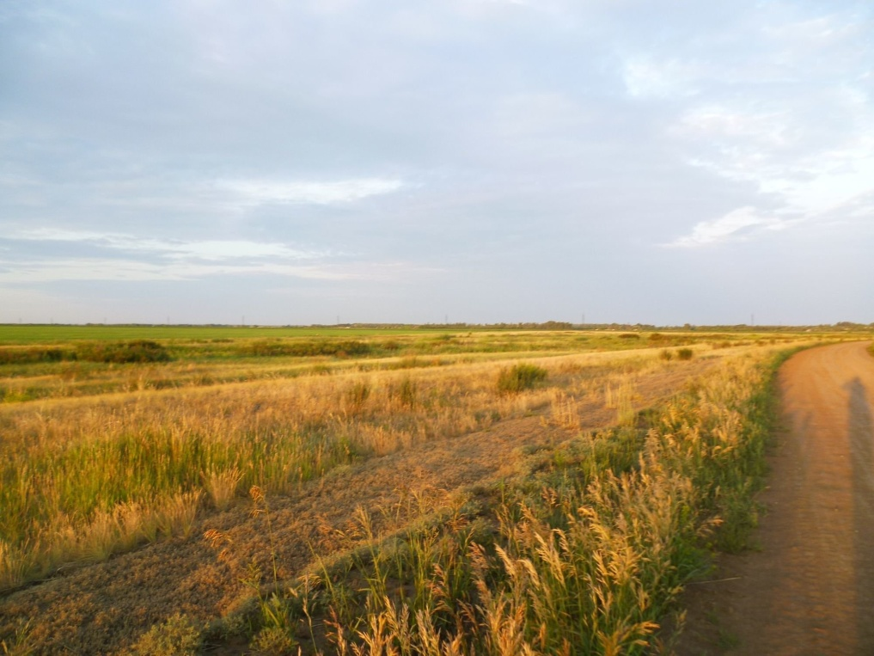
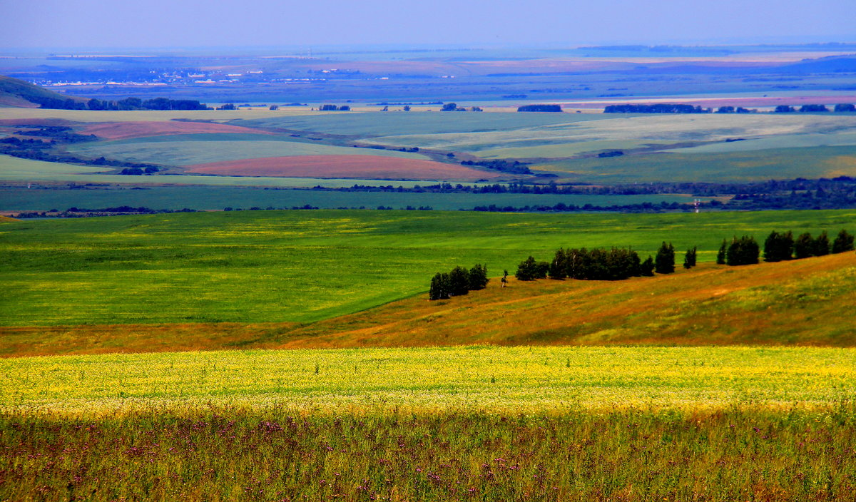
Степи Алтайского края

Slide 9
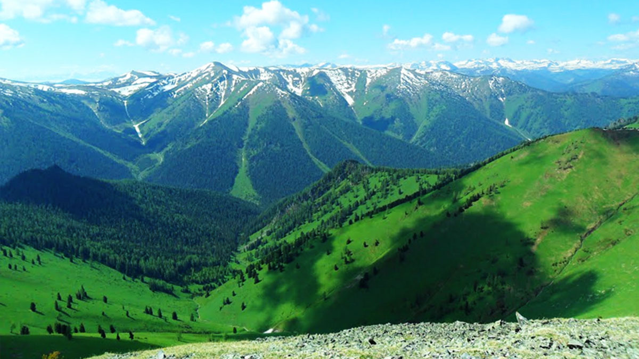
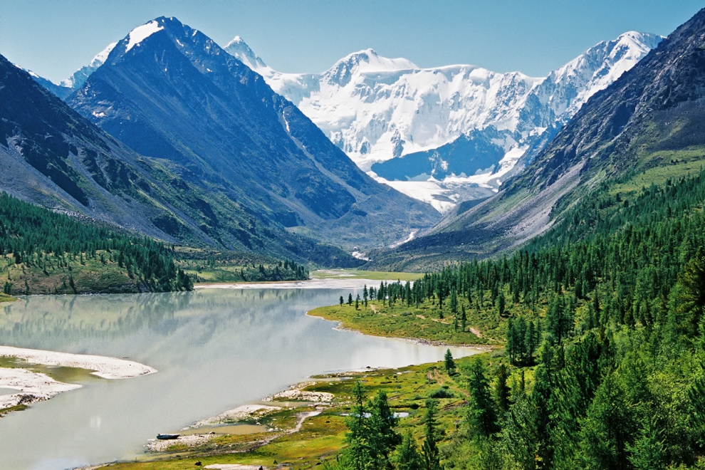
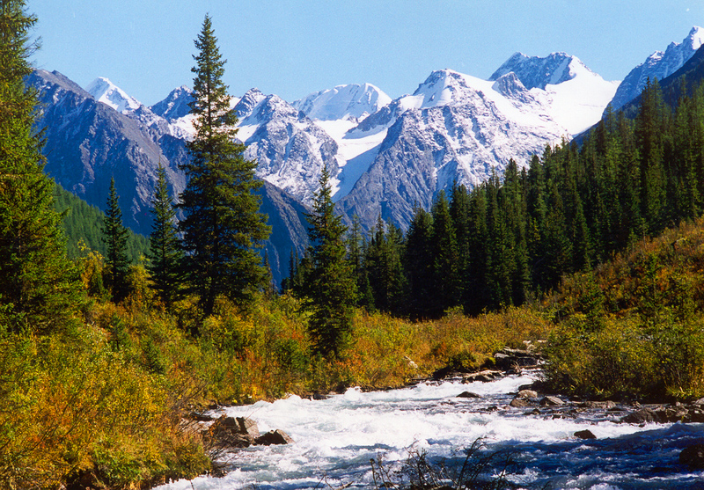
Алтайские горы

Slide 11
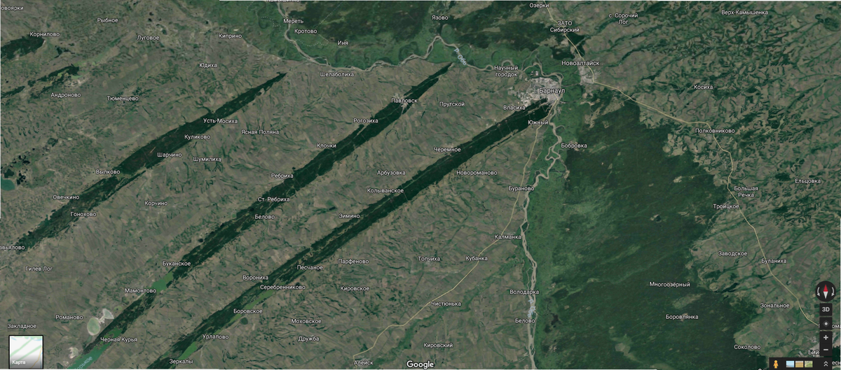
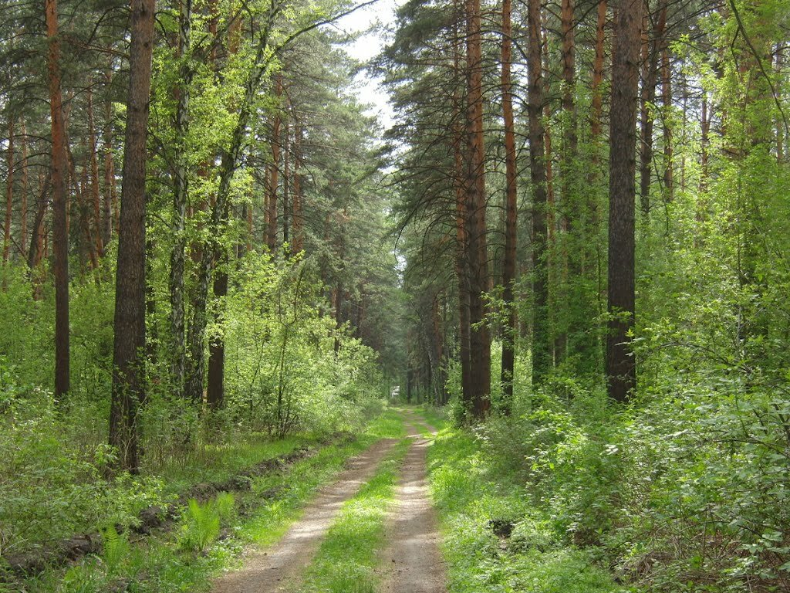
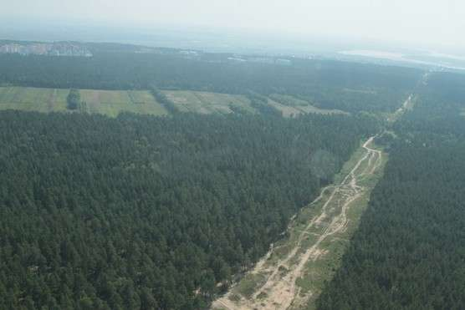
Ленточный бор Алтайского края

Slide 13
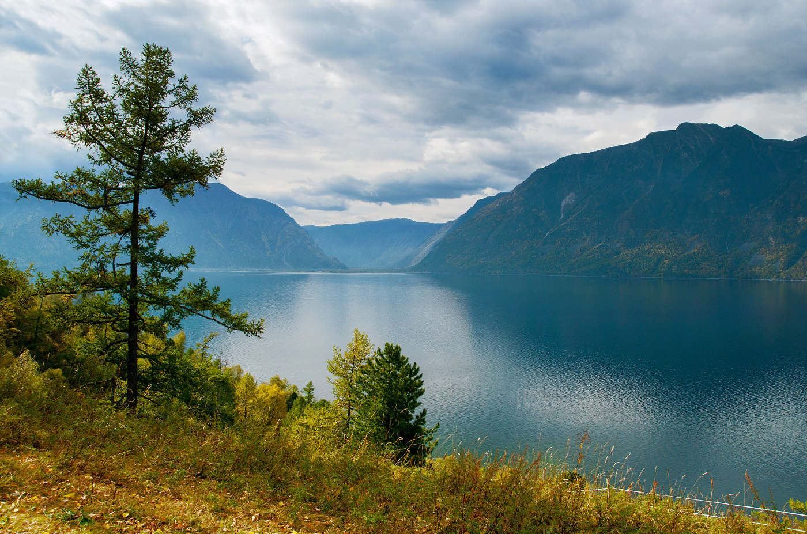
Телецкое озеро

Slide 14
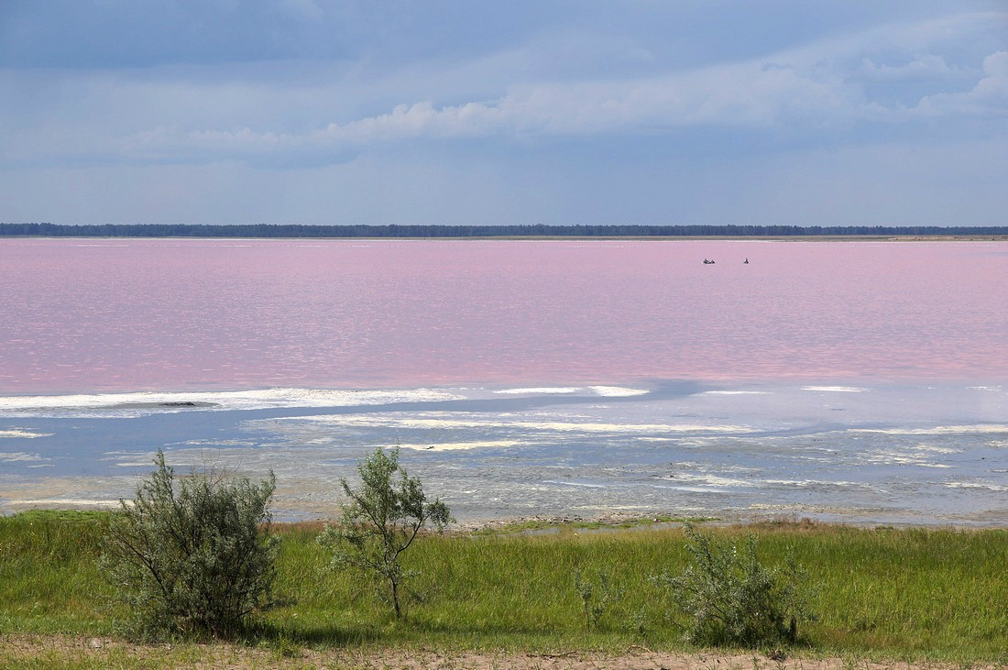
Малиновое озеро

Slide 15
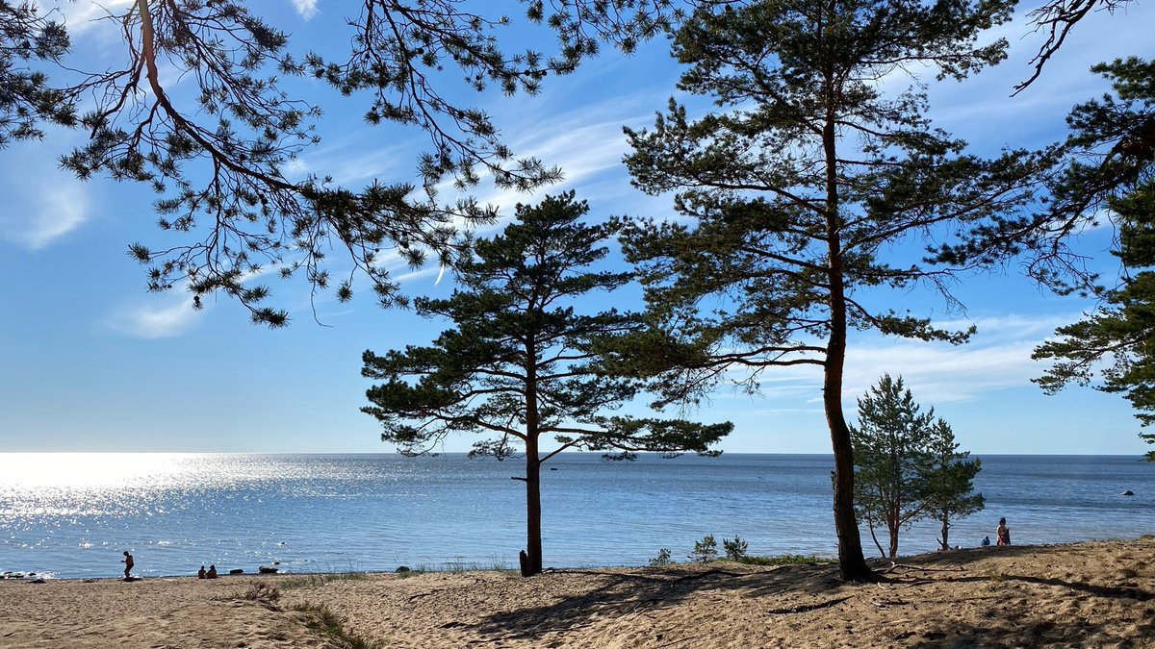
Озеро Горькое

Slide 16
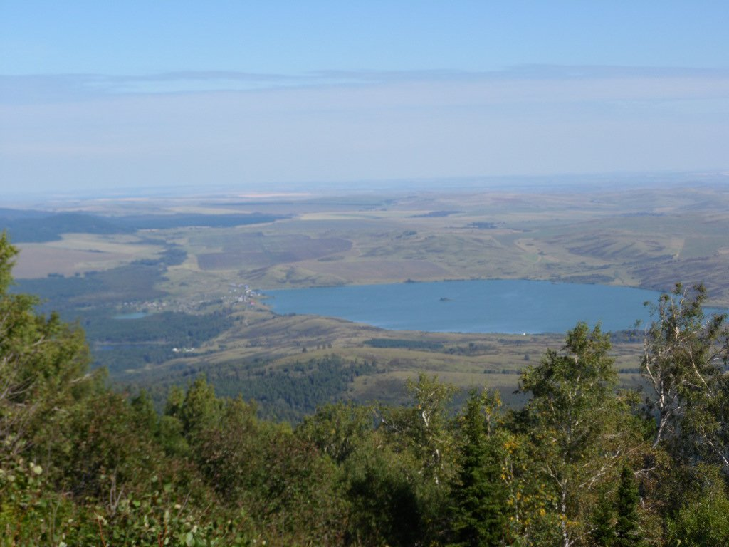
Озеро Круглое

Slide 17
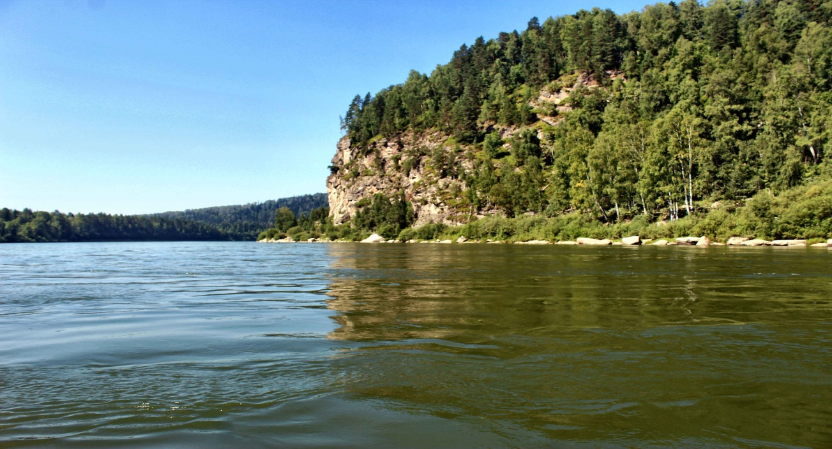
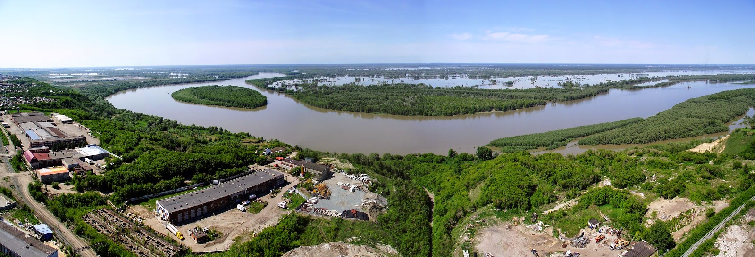
Бия Обь
Алтайские
реки

Slide 18
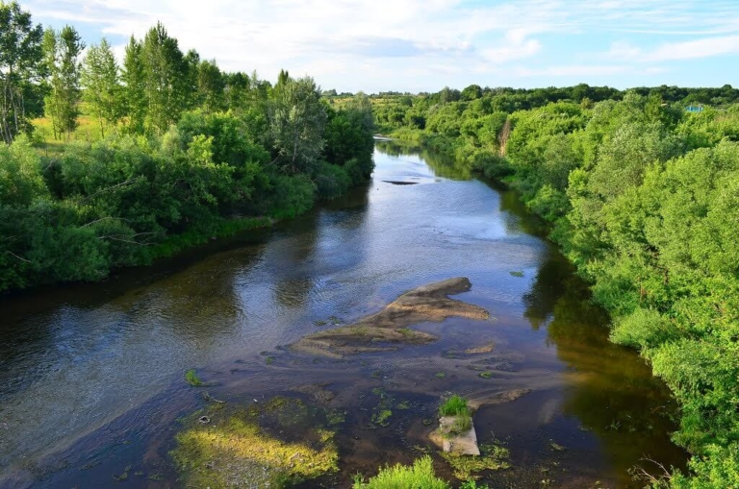
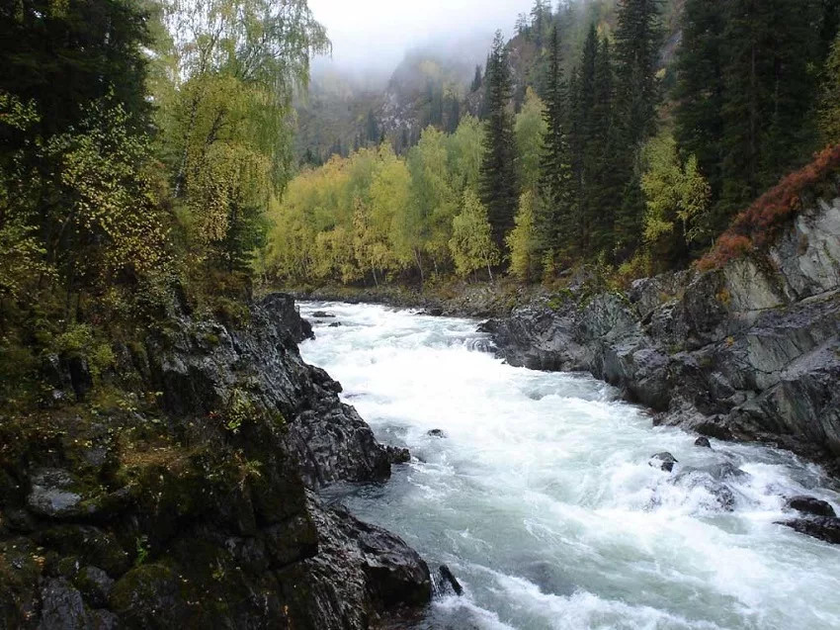
Катунь Алей
Чарыш

Slide 35
Спасибо за внимание!

